Slide 1
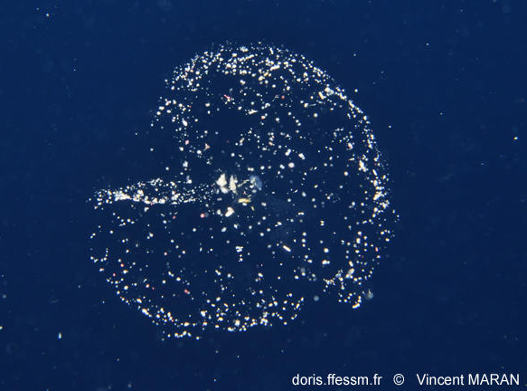
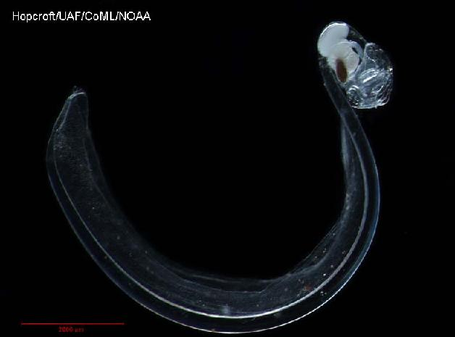
Etude de l’abondance des Appendiculaire
Alizée Deniel
Sorbonne Université
AMEM 2021

Slide 2
Introduction
Des appendiculaires ont été capturés au filet à différentes stations.
Les données environnementales correspondantes ont été mesurée à la sonde CTD.
1 variable réponse, qualitative discrète : L’abondance
12 variables explicatives, qualitatives continues, les données environnementales
Quels sont les principaux facteurs environnementaux qui influent sur l’abondance des appendiculaires?
Ont-ils une forte influence?

Slide 3
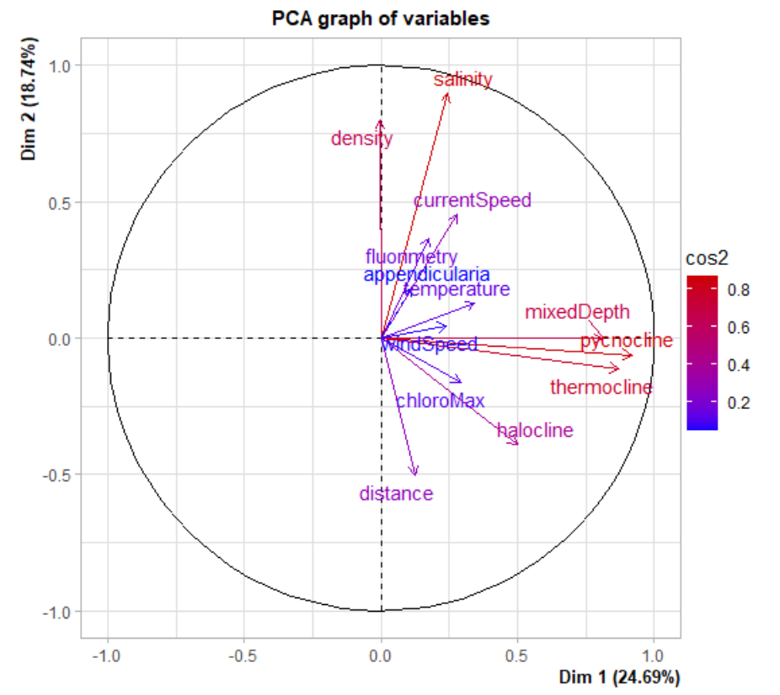
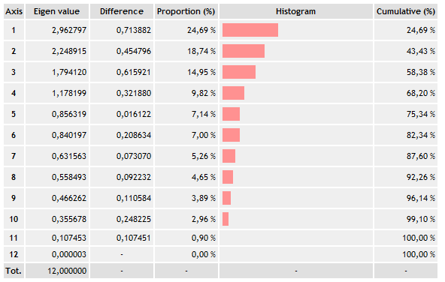
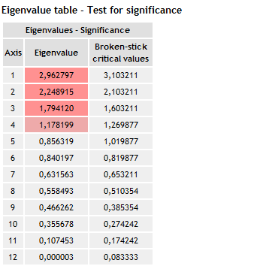
représentation du jeu de données avec l'ACP
Variables continues utilisée
Variable Appendicularia en illustrative
On peut voir qu’il y a 4 axes principaux qui expliquent 68,% de la variance en cumulé

Slide 4
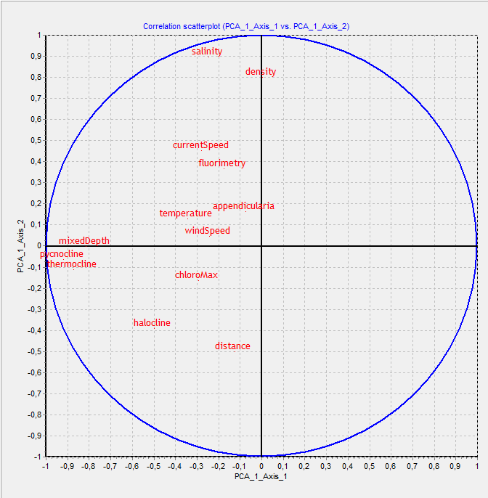
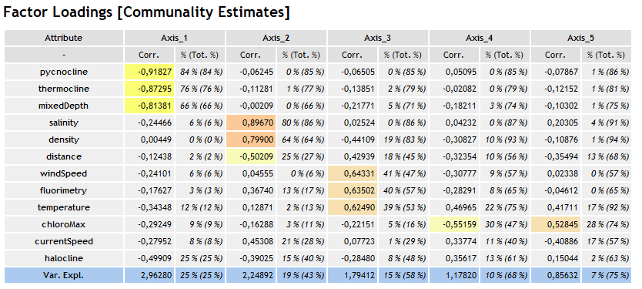
représentation du jeu de données avec l'ACP
Chaque axe montre des corrélations entre différentes variables
Pour répondre à la problématique → Regression avec un gradient de Boosted Trees

Slide 5
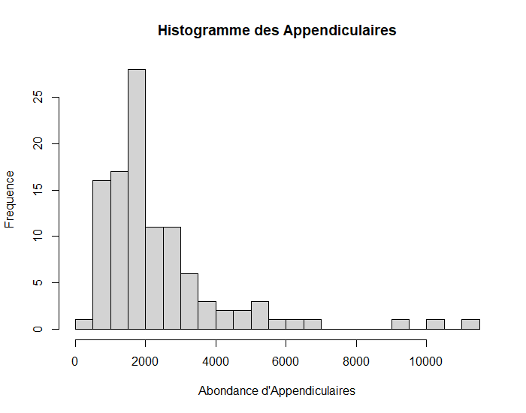
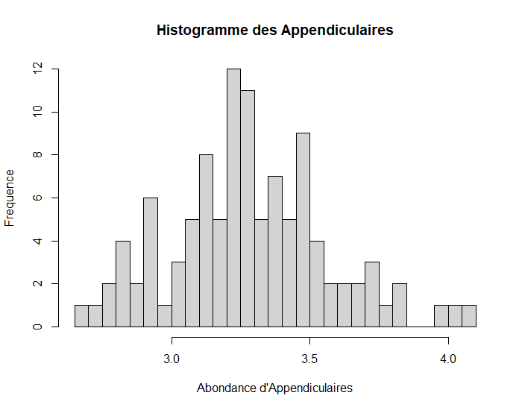
Transformation des données
Jeu de donnée non transformé
Données après transformation en Log 10

Slide 6
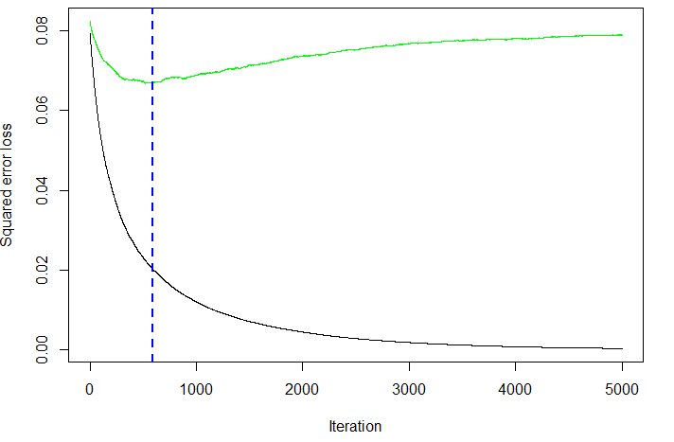
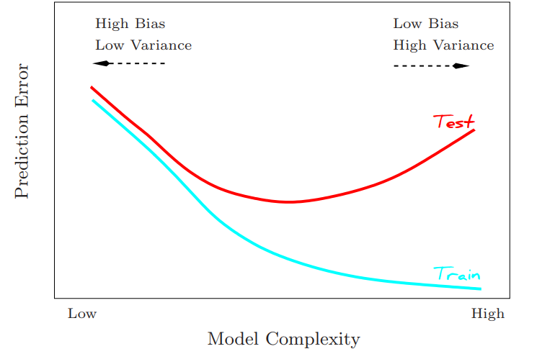
Ajustement du Model
Ici ce sont les variables qui influencent le plus l’abondance des Appendiculaires
Nombre d’itération optimal est de 595

Slide 7
Résultats du modèle

Slide 8
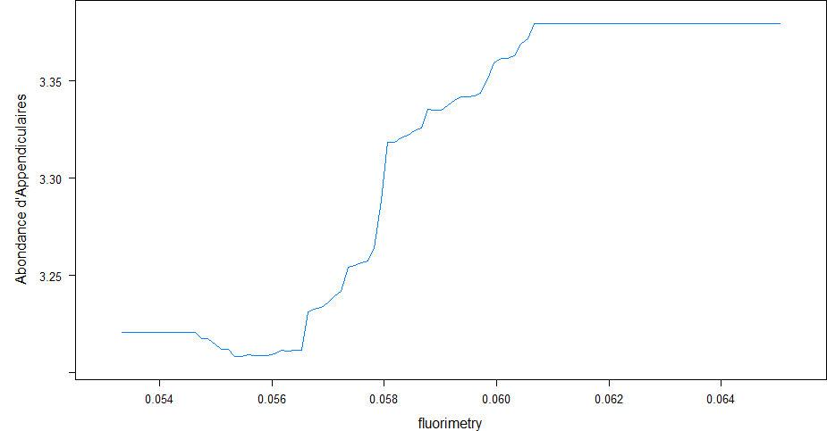
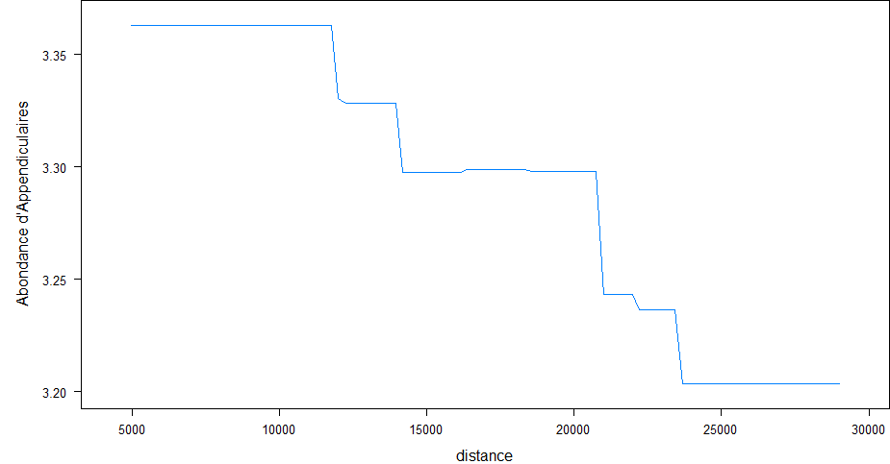
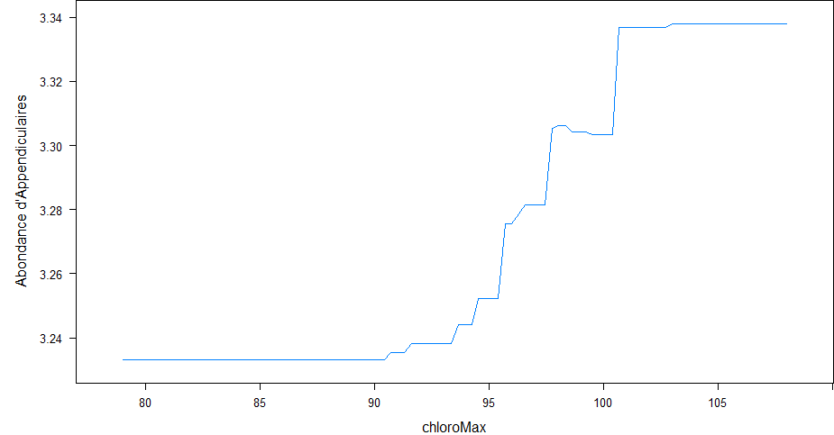
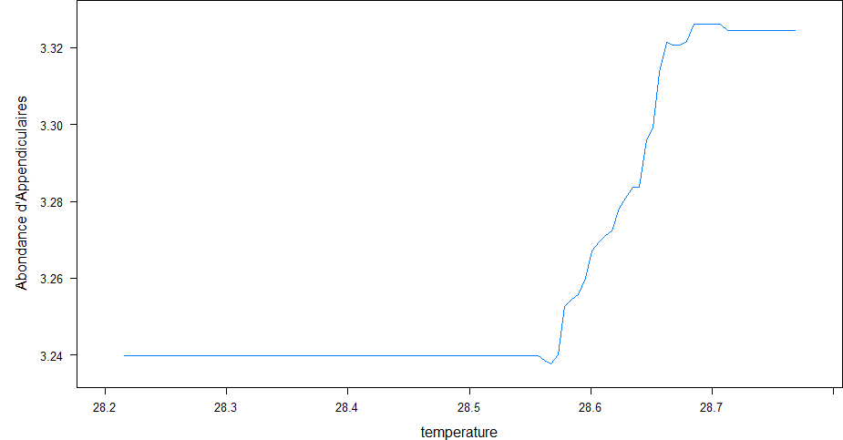
Dependances PLot
Les appendiculaires sont abondants dans des eaux avec une forte fluorescence, à faible distance de la côte, une profondeur de chlorophylle max élevé et des eaux dont la température dépasse 28,6°C.

Slide 9
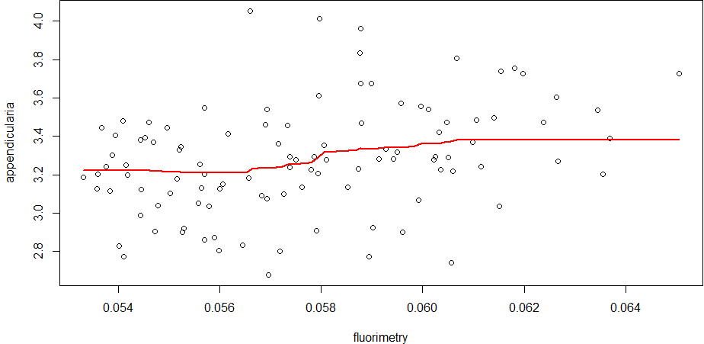
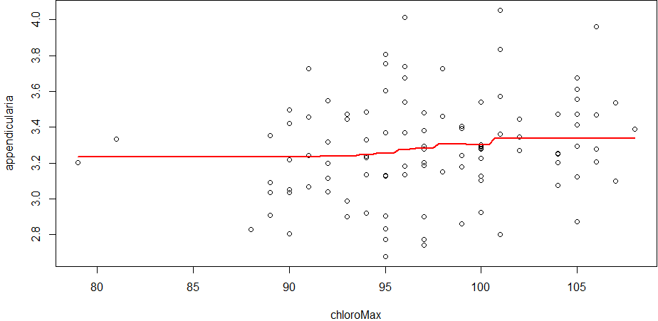
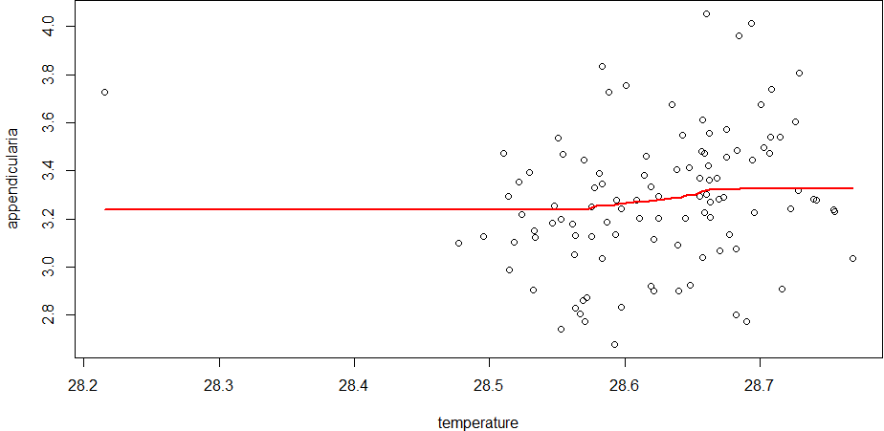
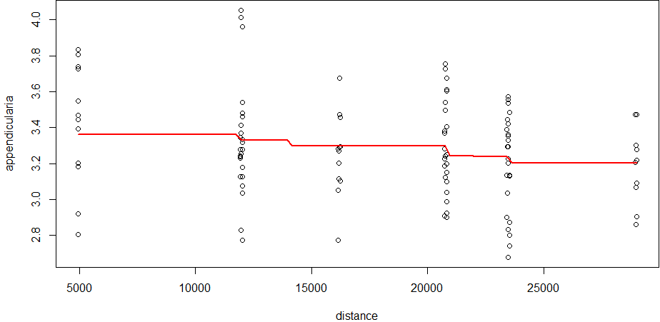
Dependances Plot on Data
Il y a encore une grande partie de la variance qui n’est pas prédite !
C’est normal, le modèle utilisé est une approximation univariée de données multivarié
9

Slide 10
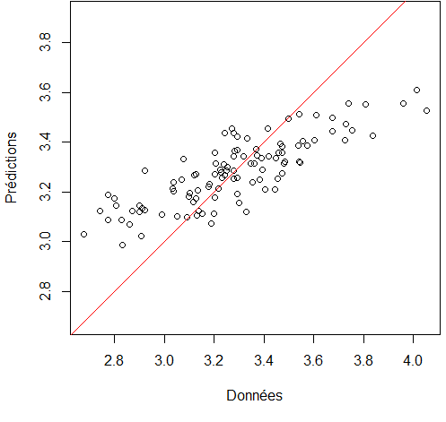
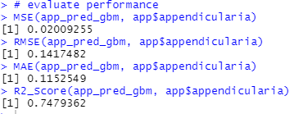
Evaluation du Modèle
L’ajustement aux données est bien très bon (R² à 0,75).
Mais le modèle est peut-être trop spécifique au jeu de donnée.
Besoin d’un ensemble de tests indépendants pour évaluer l’efficacité du modèle avec plus de fiabilité.

Slide 11
CONCLUSION
L’abondance des Appendiculaires dépend principalement de :
La fluorescence
La distance à la côte
La profondeur maximale de la chlorophylle
La température
Le modèle est satisfaisant car 75% de la variance est captée (avec données d’entrainement…)
Mais une part de la variance n’est pas prédite par ces variables.

Slide 12
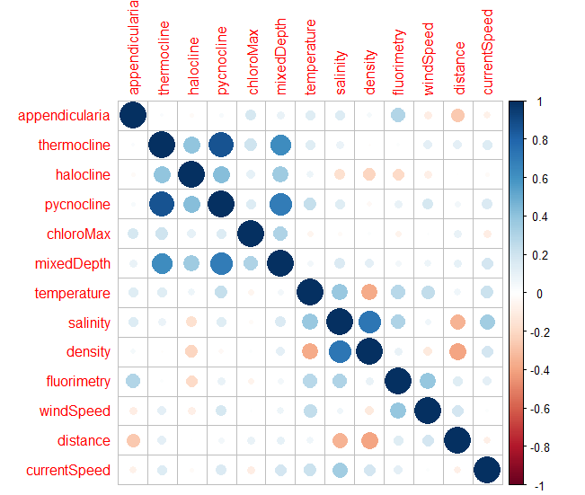
Réduction du nombre de variables
Appendiculaires liés à la fluorescence et la distance à la côte.
Thermocline, Halocline, Pycnocline et MixedDeph sont corrélées.
Salinité et densité sont corrélées.
J’ai donc retiré la salinité, l’halocline, la pycnocline et la MixedDeph.

Slide 13
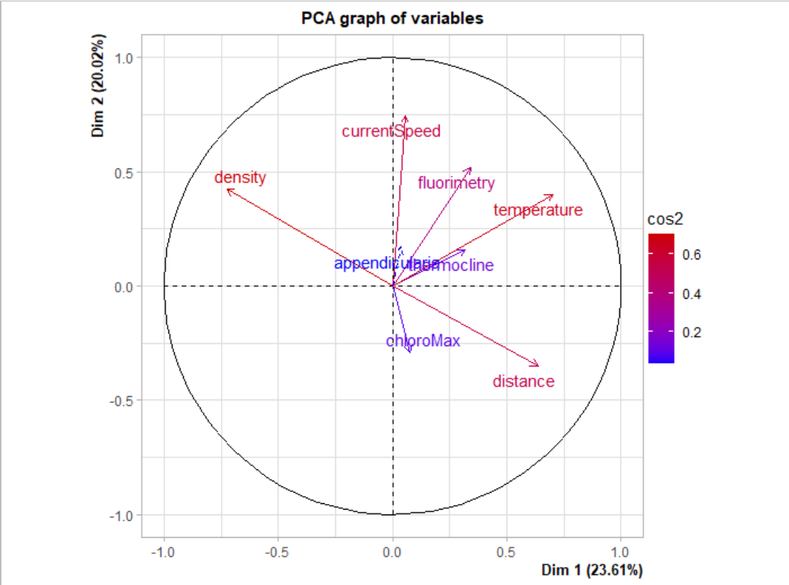
Annexes

Slide 14
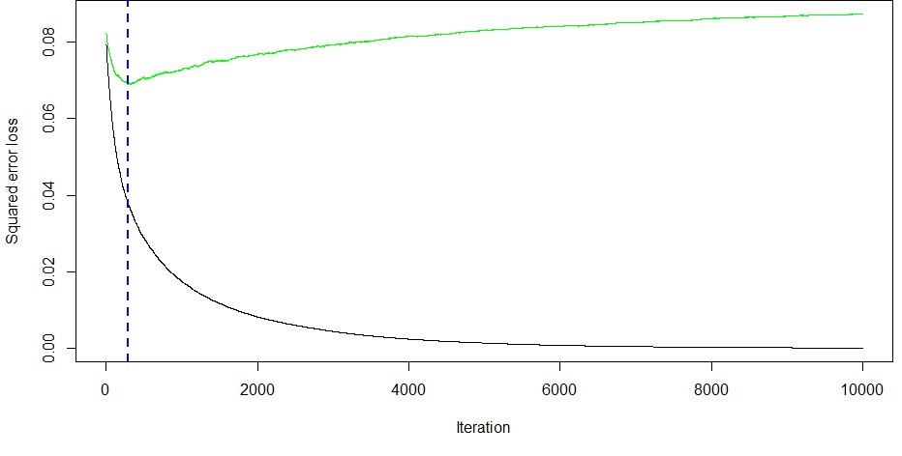
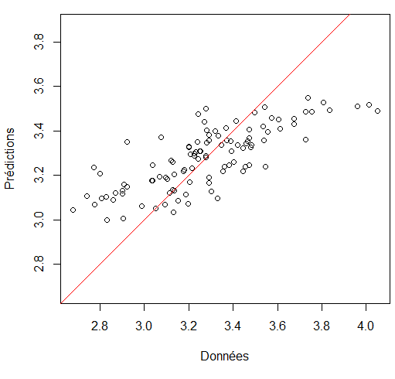
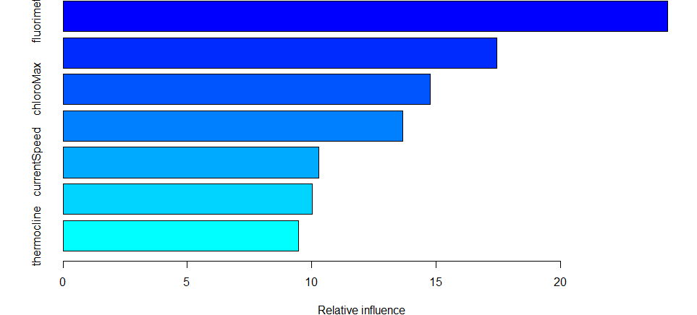
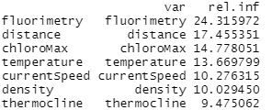
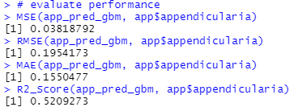
14

